Slide 2
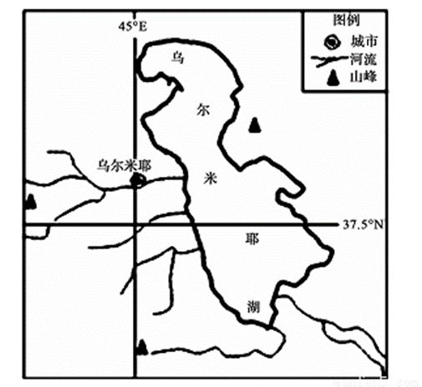
阅读图文材料，完成下列要求。
丰年虾广泛分布于陆地上的盐田或盐湖中，以藻类为食，营养价值极高。丰年虾对温度、盐度、酸碱值及溶氧的要求极强，最佳生长温度为25℃～30℃，最佳生长盐度为30‰～50‰，最适宜生长的pH为7．5～8．5，溶氧则以接近饱和溶氧为佳。伊朗西北部高原山区的乌尔米耶湖（下图）属于内陆盐湖，丰年虾资源十分丰富。20世纪80年代后随着水产养殖业的快速发展，丰年虾产业规模不断缩小。
（1）分析乌尔米耶湖丰年虾资源丰富的自然条件
（1）乌尔米耶湖为内陆咸水湖，陆地河流带来的盐分在湖泊中不断积累，湖水盐度高，适宜丰年虾的生长；内陆河流带来大量的营养盐类，为藻类繁生提供了条件；高盐度的湖水使得湖中缺少大型捕食者，族群能够维持很高的密度，故该湖丰年虾资源丰富．湖区藻类丰富，饵料充足；湖内溶氧丰富。

Slide 3

（2）推测乌尔米耶湖丰年虾的分布规律及主要原因．
降水量与蒸发量的关系
地表径流的汇入
？？
盐度
纬度
地形
……
温度
酸碱值
（2）规律：西南多，东北少． 原因：南部气温高于北部，蒸发量大，盐度高，适合丰年虾生长；西南部 入湖河流较多，河流带来的营养盐类多，饵料丰富；（河水流动使）河口附近溶氧更接近饱和溶氧，适宜丰年虾生长．
溶氧
营养物质

Slide 4
（3）说明20世纪80年代后乌尔米耶湖丰年虾产业规模不断缩小的原因．
过度捕捞造成丰年虾资源日趋枯竭，捕获量不断减少；受全球气候变暖的影响，蒸发加剧，湖泊急剧萎缩，丰年虾生存环境缩小，繁殖量急剧下降．

Slide 5
（4）针对乌尔米耶湖丰年虾的生存现状，你是否赞同在湖中继续发展丰年虾捕捞业？请说明 态度并表明理由．
（4）赞同．理由：发展捕捞业可充分利用当地丰富的丰年虾资源，变资源优势为经济优势；可促进当地就业，保持社会稳定；可以提高当地的经济收入；可以带动交通运输、冷藏保鲜等相关产业的发展．不赞同．理由：过度捕捞会导致丰年虾资源枯竭；该湖为高原咸水湖，湖泊生态系统非常脆弱，继续发展丰 年虾捕捞业易造成严重的生态问题．

Slide 6
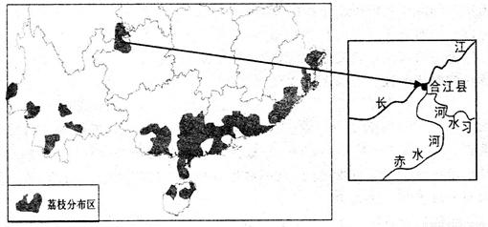
四川省泸州市合江县荔枝主产地位于长江、赤水、习水沿岸河谷地带，合江荔枝在全球分布纬度最高、成熟期最晚，品质最优，市场价格最高。
荔枝是典型的亚热带常绿果树，喜高温高湿，喜光向阳，对气候条件尤其是气温非常敏感，生存的温度要求是年平均温度18℃以上，最适宜的温度是22~25℃，尤其是冬季不耐冰雪霜冻；最低温度低于2℃就可能遭受冻害，会使来年荔枝产量大为减少甚至绝收。从最近50年的气象观测资料来看，合江县年平均气温为18.1℃，极端高温为43.4℃，极端最低气温-2.2℃，平均有霜期仅6天，大约每三年有一年是完全无霜的。下图示意我国荔枝主要分布区。

Slide 7
(1)分析合江县气候对荔枝生产的有利影啊。
(2)当地农民常用绿肥、田间杂草、作物茎秆等覆盖于荔枝树下，分析这种做法的原因。
(3)分析合江荔枝市场价格最高的原因。
(4)请在下列两个问题中，选择其中一个问题作答。如果多做，则按所做的第一个问题计分。
问题①：针对荔枝直接食用较多的现象，推测其原因。
问题②：针对荔枝果汁等精深加工厂较少的现状，推测其原因。

